Slide 1

THEATRO CIRCO
BRAGA · PORTUGAL

Slide 2
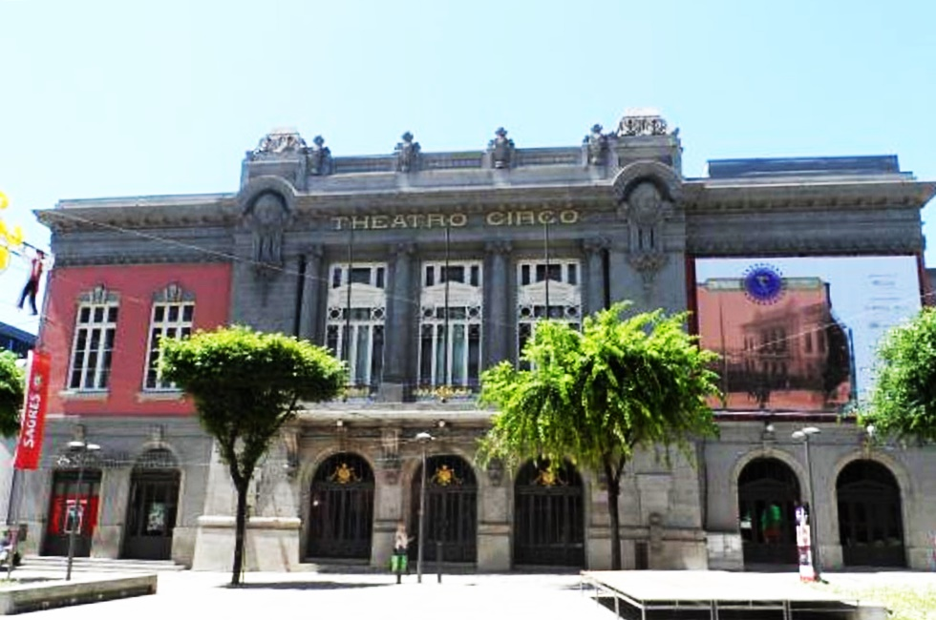
Notes:
2

Slide 3
El THeatro Circo es un teatro que se encuentra en Braga, Portugal, inaugurado el 21 de abril de 1915 con la opereta “La reginetta delle rose” de Ruggero Leoncavallo. Abierto desde 1915, y con algunas remodelaciones, el Theatro Circo se asume como un icono arquitectónico y es un orgullo para los bracarenses. Tiene como misión principal servir a la ciudad y la comunidad de Braga y se presenta como un espacio cultural que agrega estilos y personalidades.
Al largo de más de 100 años, el Theatro Circo ya reunió diversos tipos de arte, incluyendo el arte circense, y tras haber sido remodelado en 2006, es el escenario de los más diversos espectáculos, proyectos educativos, talleres, sesiones de cine, conferencias, exposiciones, festivales y celebraciones. Como es un organismo público, a pesar de autónomo, trabaja en conjunto con la Câmara Municipal y el GNRation, proporcionando una programación diversificada, atractiva, pedagógica, crítica e innovadora, sin olvidar nunca los valores que enaltece fielmente en cada momento de su agenda.
Abierto para visitas en días específicos, el Theatro Circo merece ser apreciado no solo durante las noches de espectáculos pero también durante el día. Acompañado por un guía, el cual le contará las historias del Theatro.

Slide 4
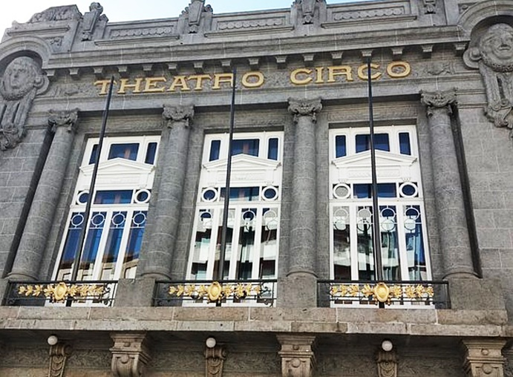

Slide 5
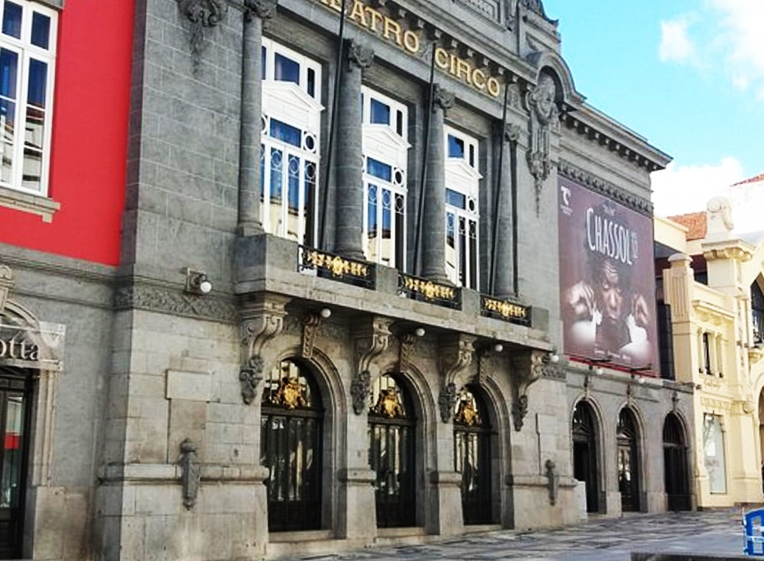

Slide 6
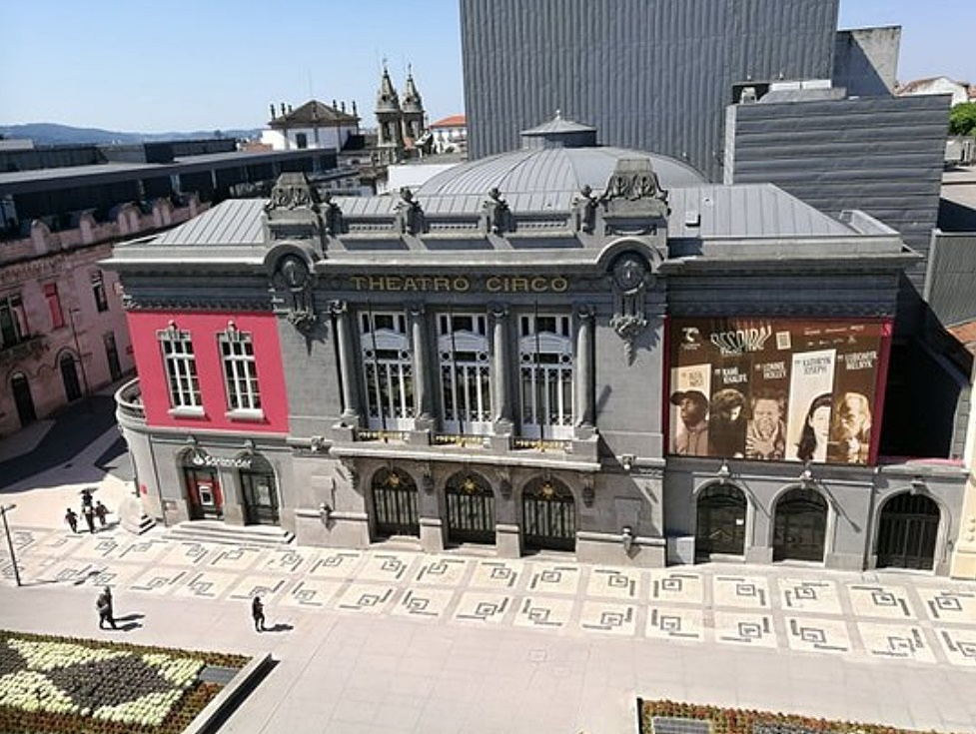
Notes:
6

Slide 7
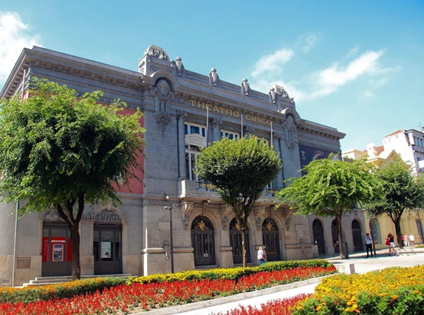

Slide 8
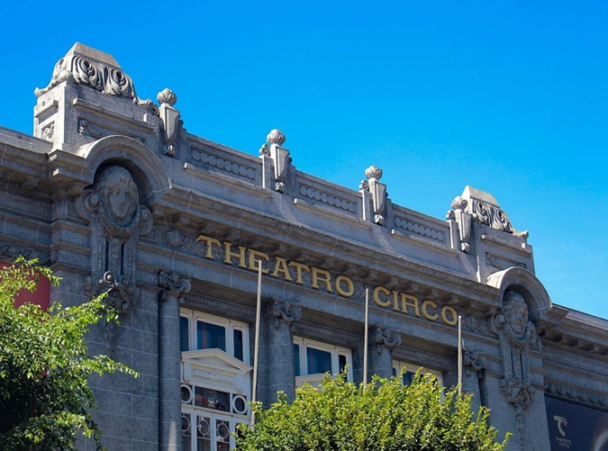

Slide 9
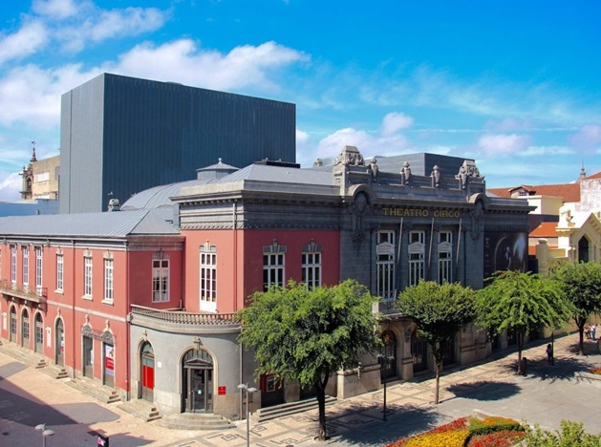

Slide 10
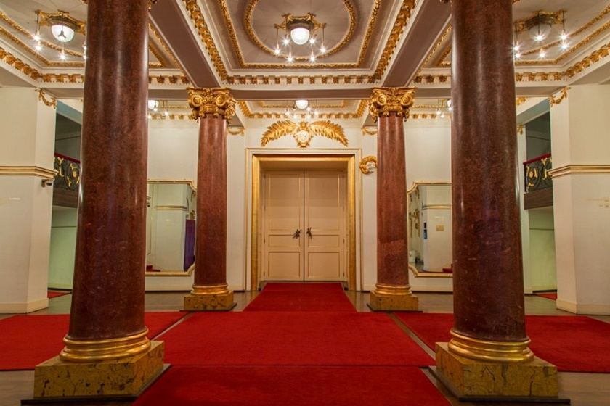

Slide 11
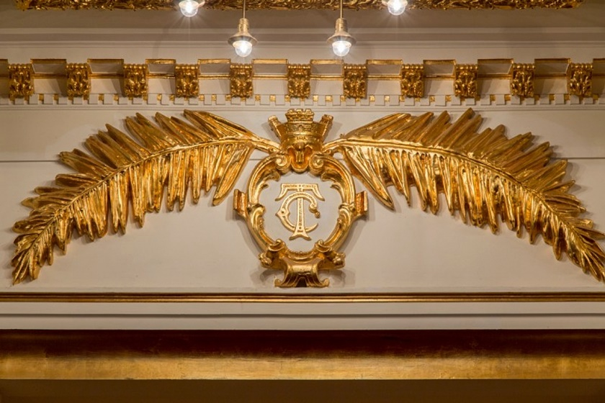

Slide 12
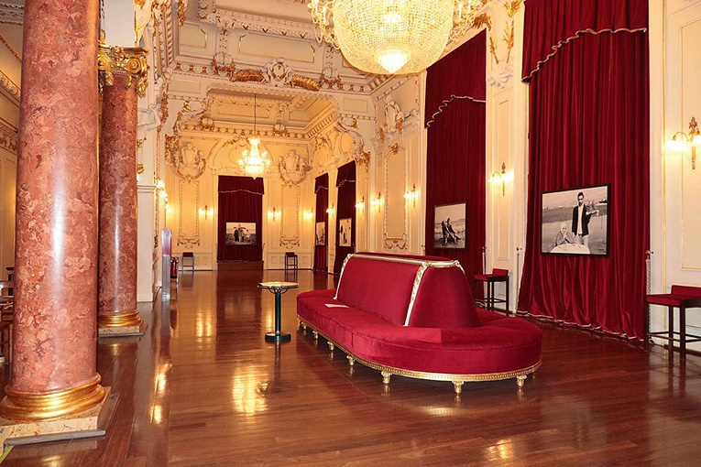

Slide 13
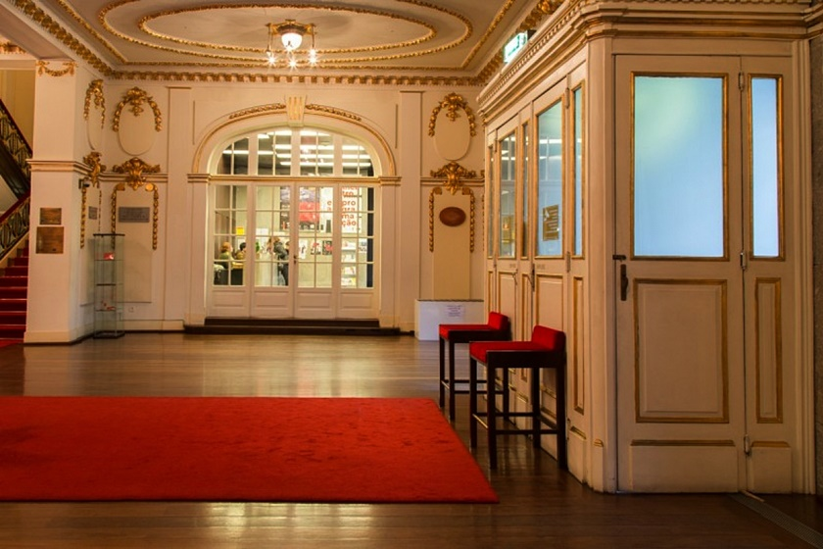

Slide 14
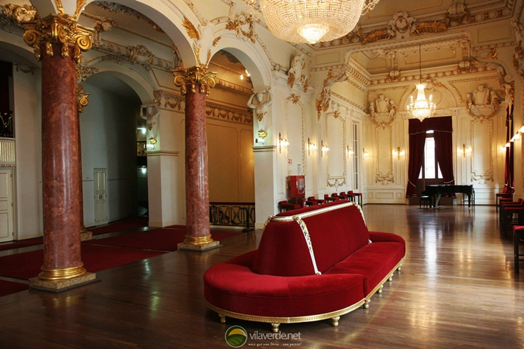

Slide 15
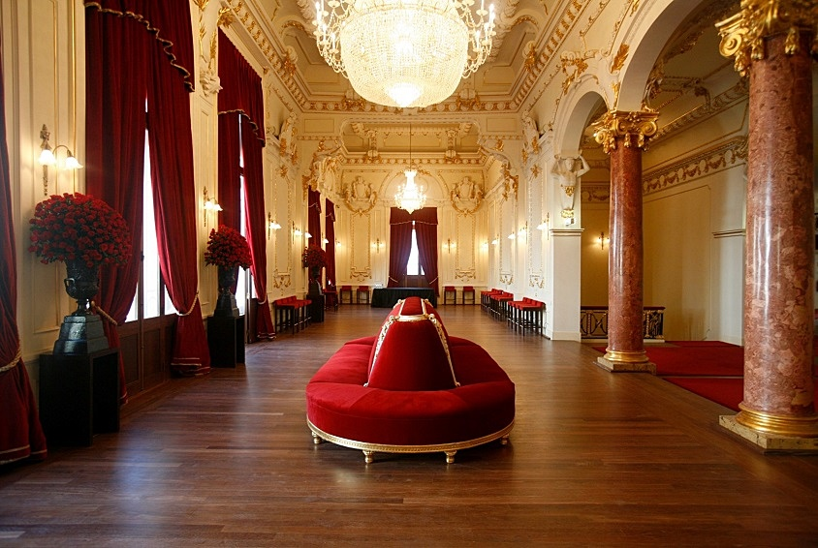

Slide 16
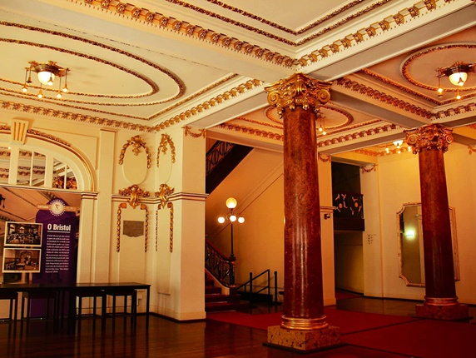

Slide 17
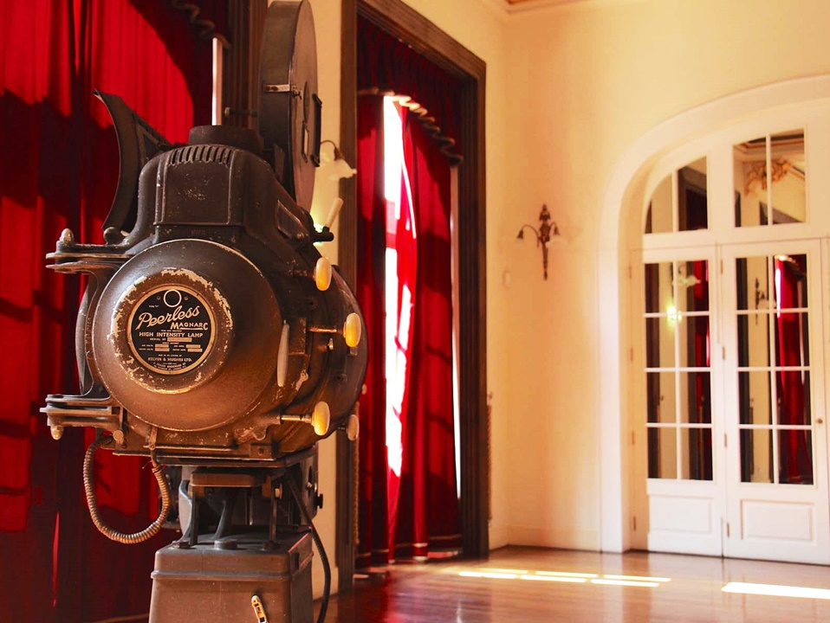
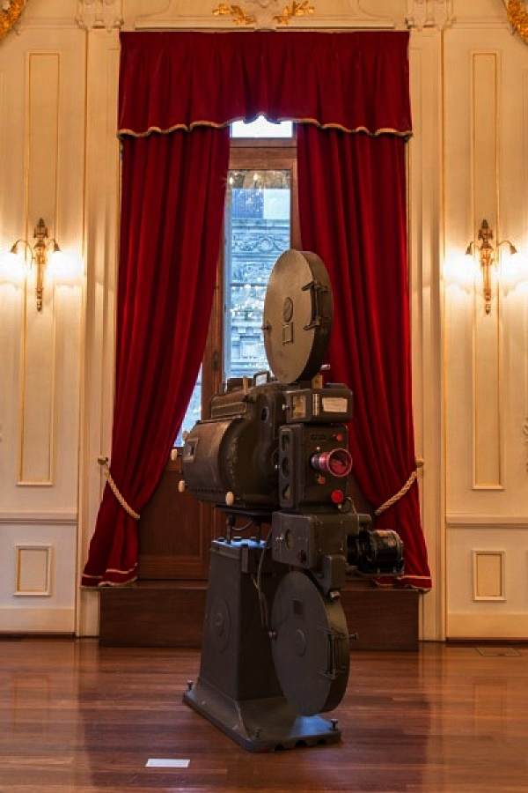

Slide 18
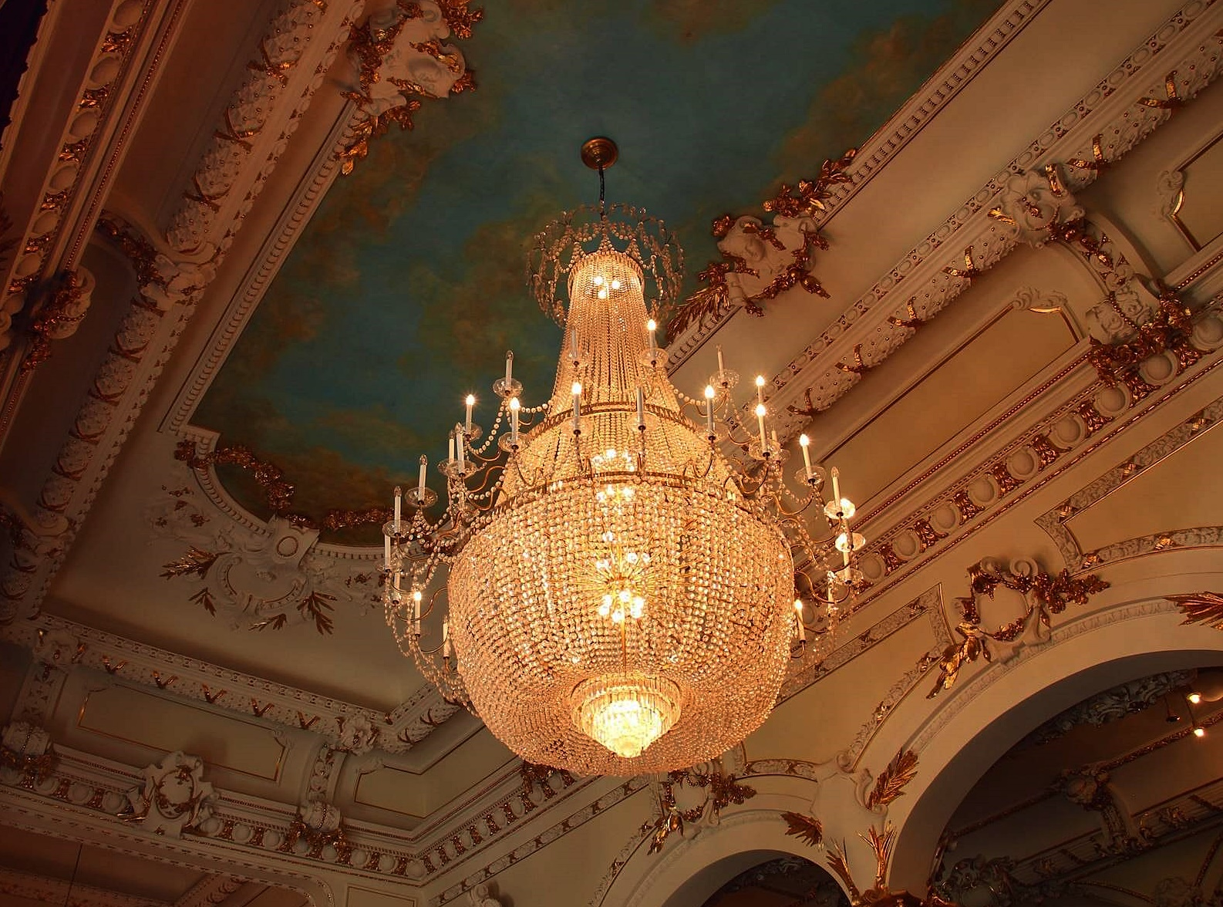

Slide 19
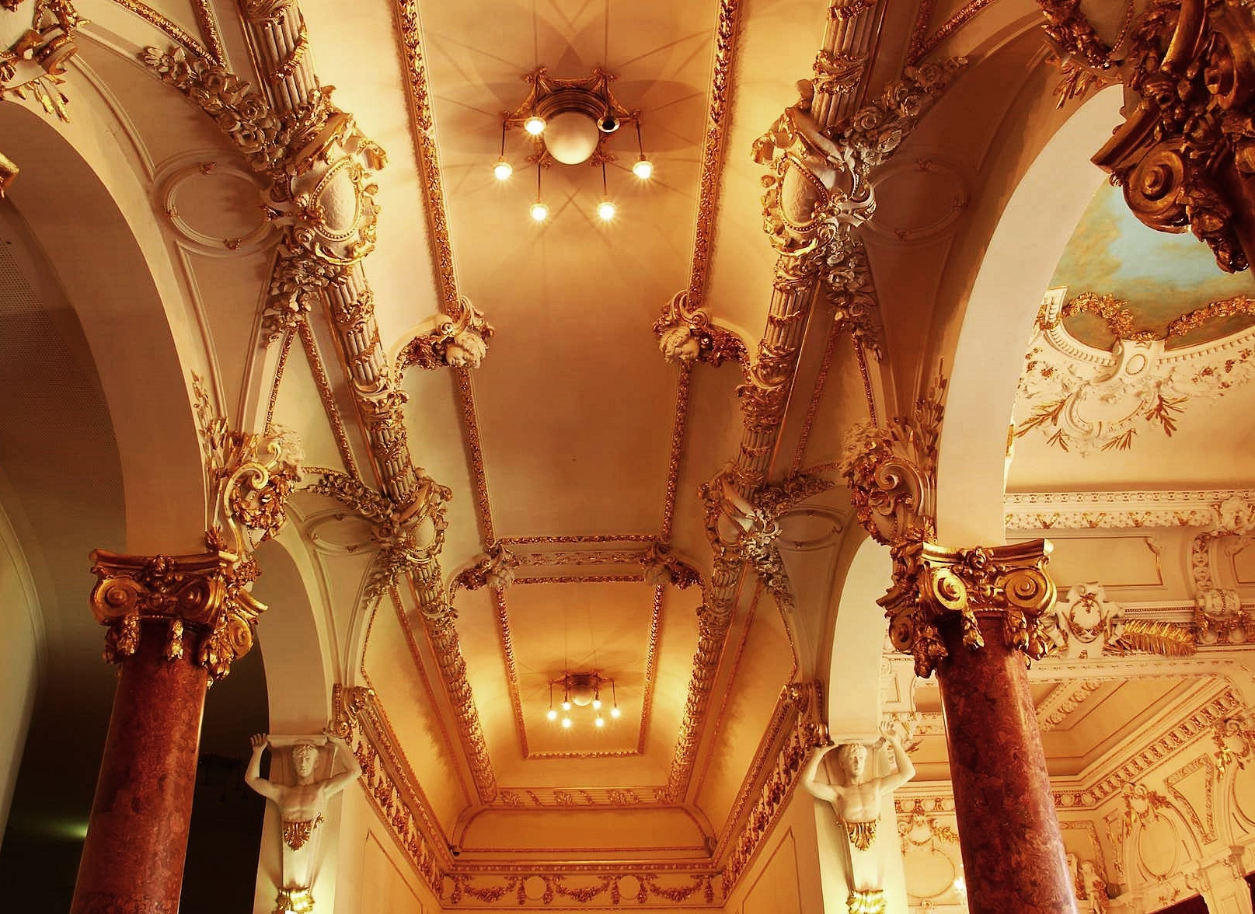

Slide 20
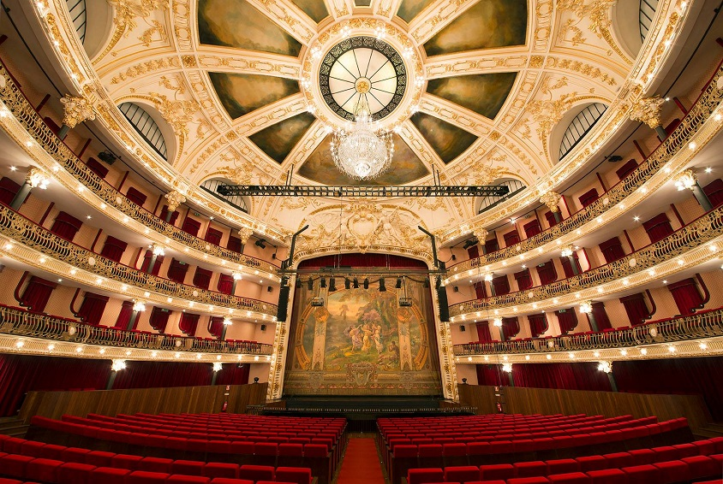

Slide 21
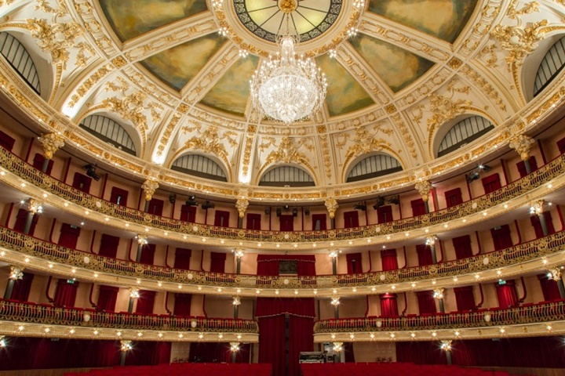

Slide 22
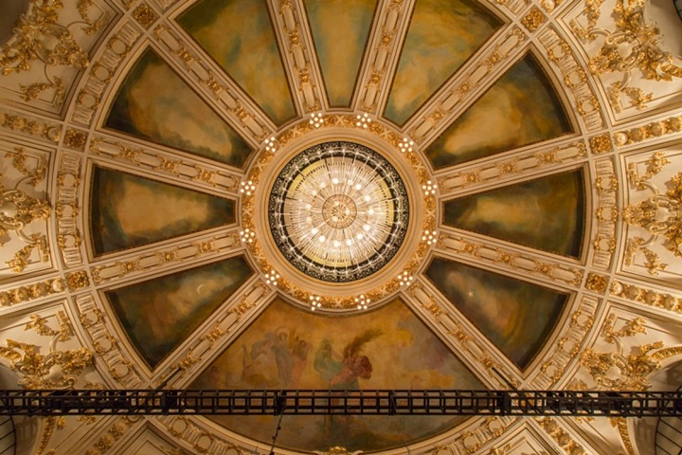

Slide 23
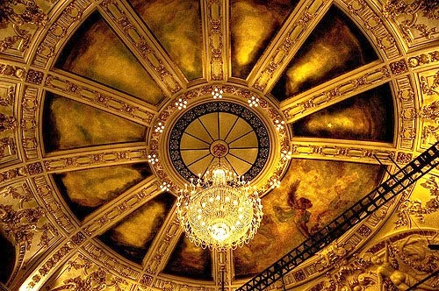

Slide 24
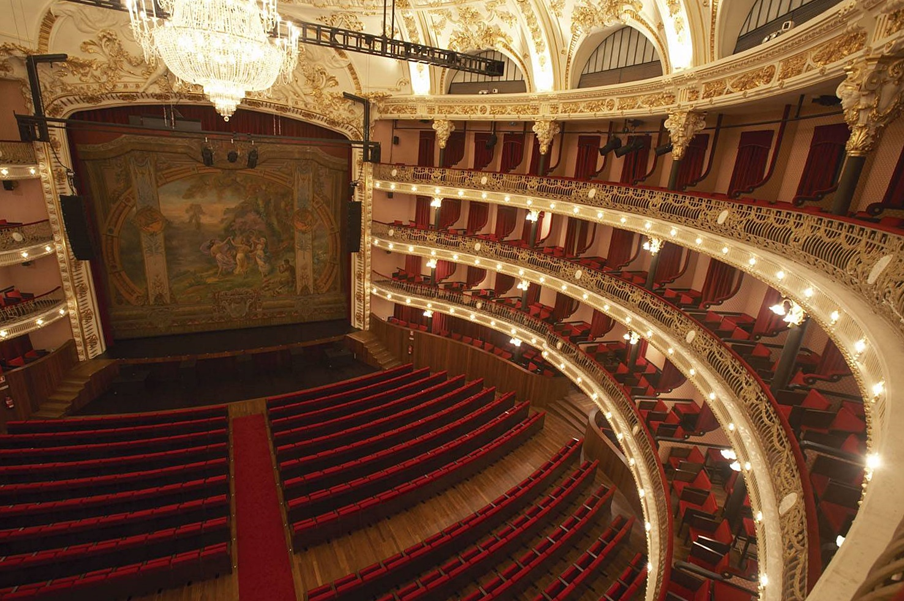

Slide 25
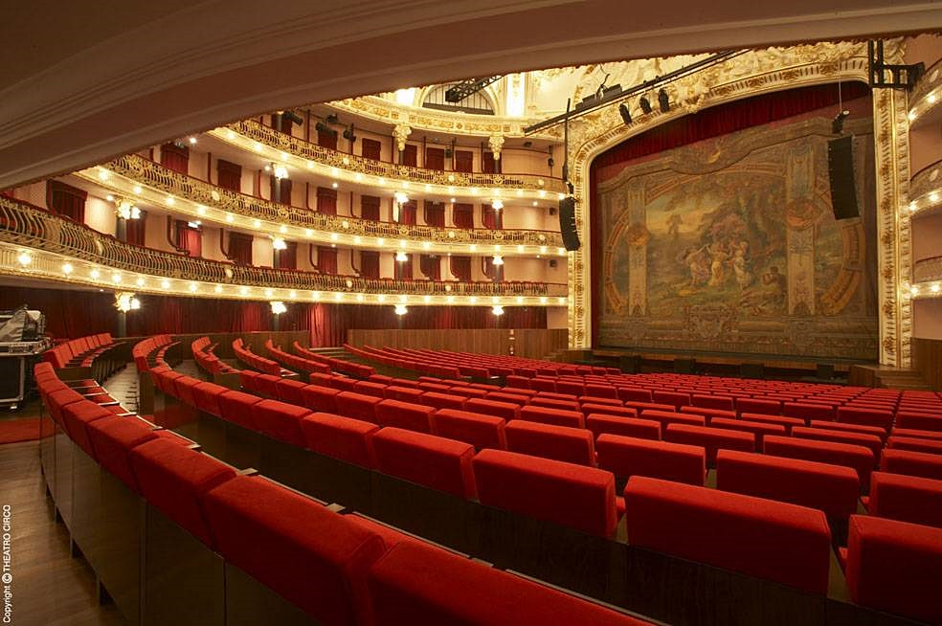

Slide 26
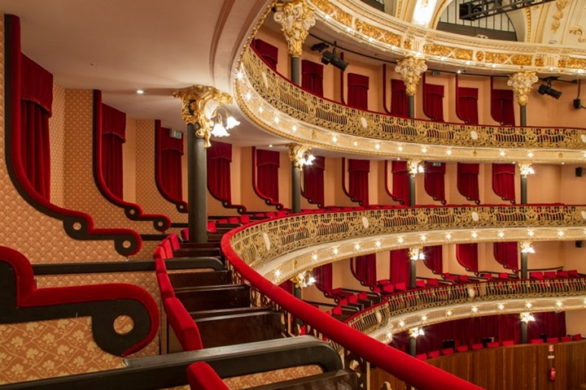

Slide 27
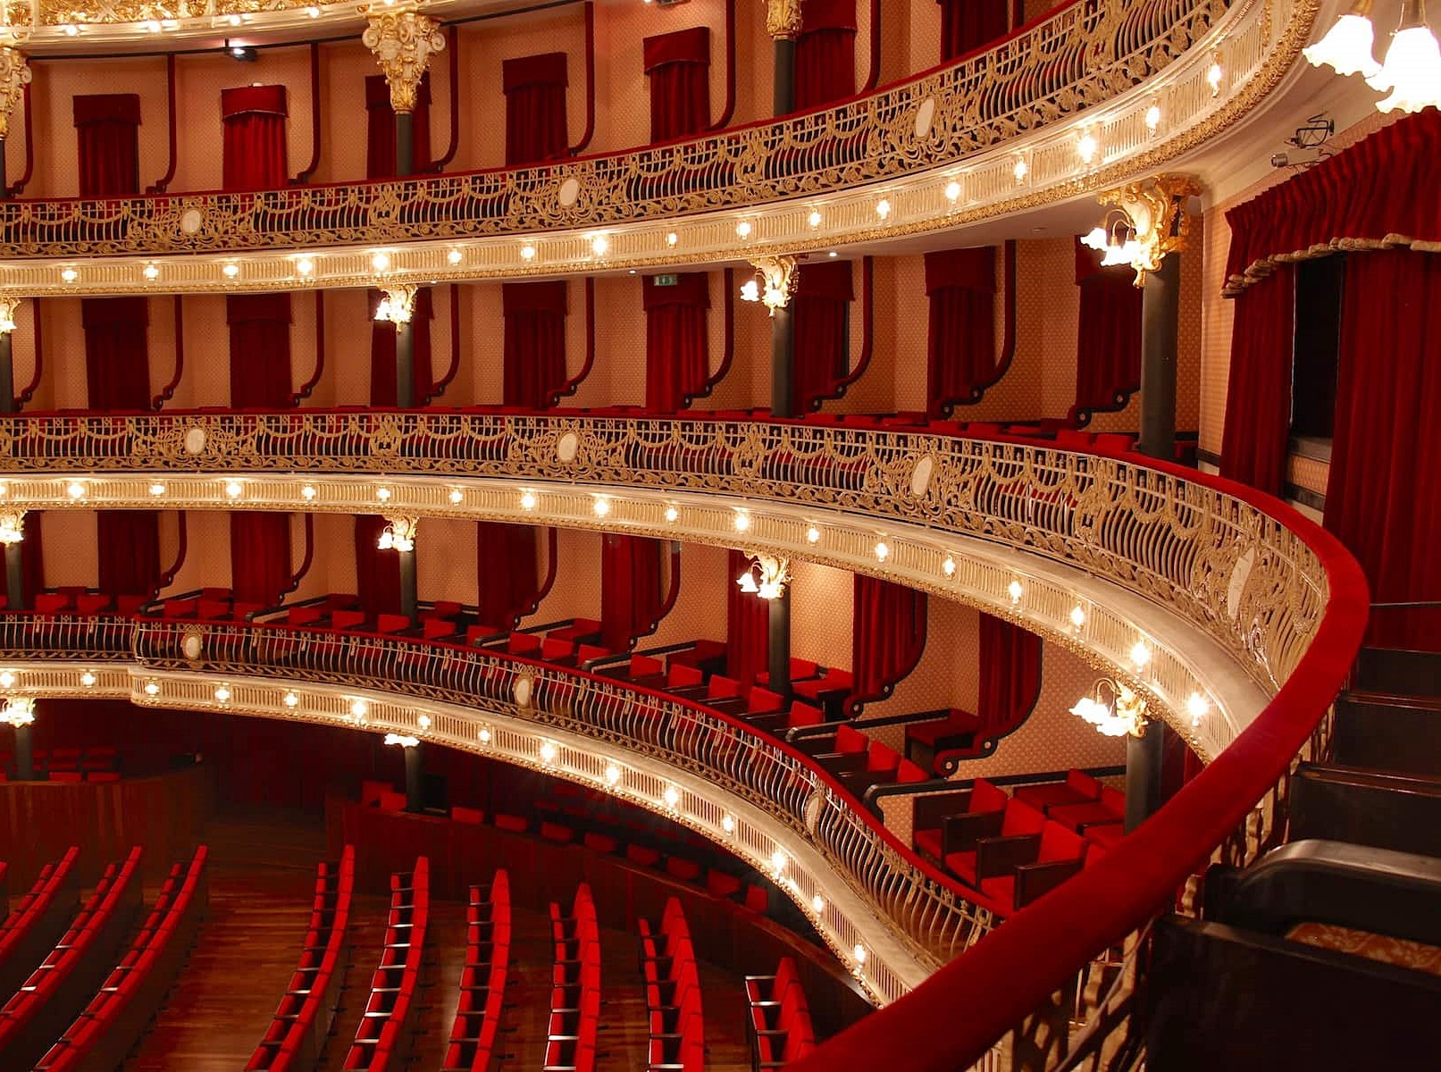

Slide 28
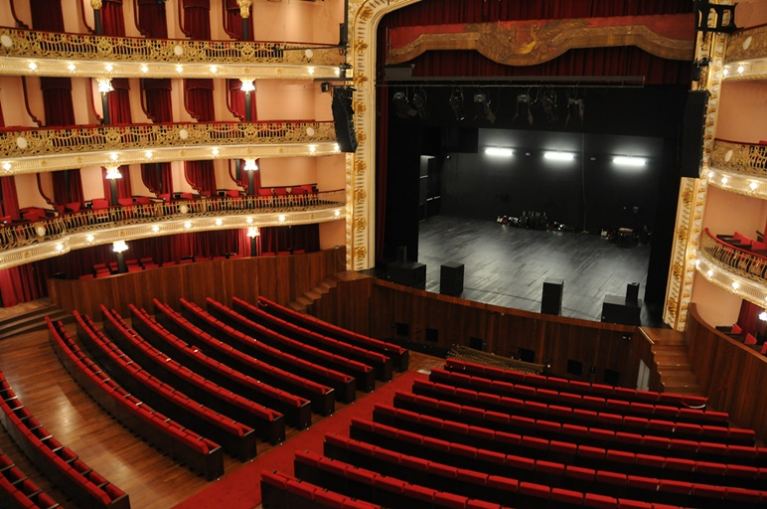

Slide 29
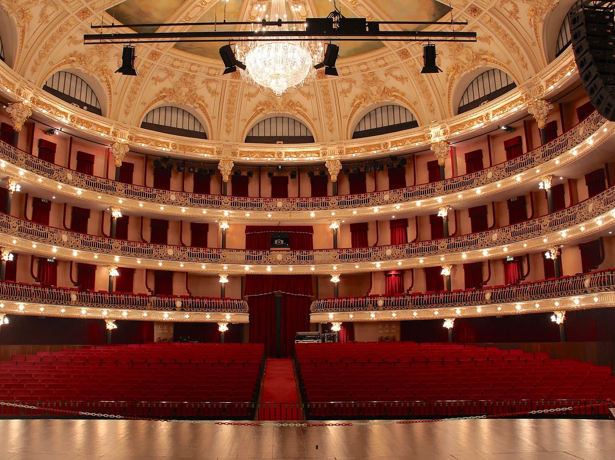

Slide 30
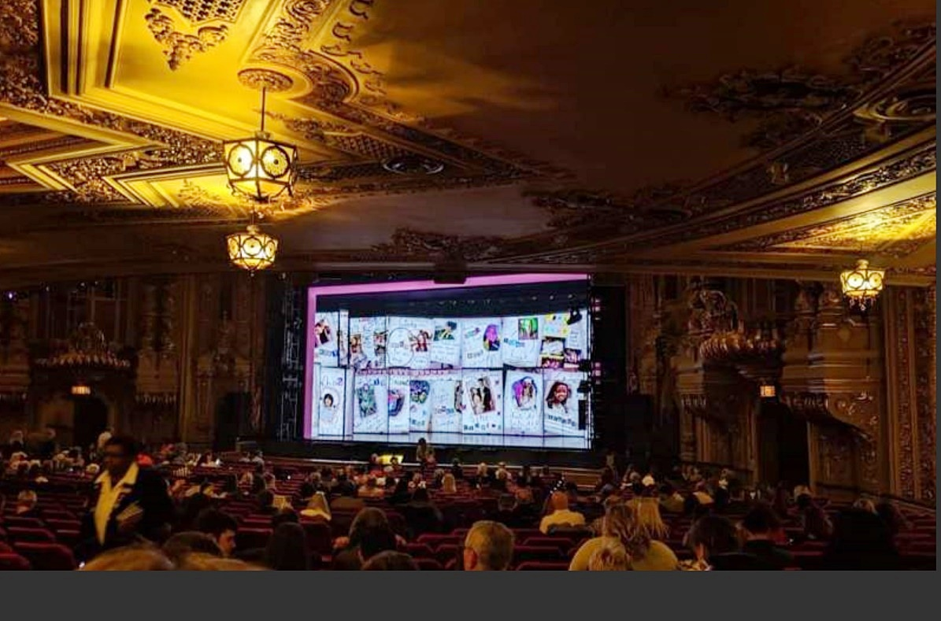

Slide 31
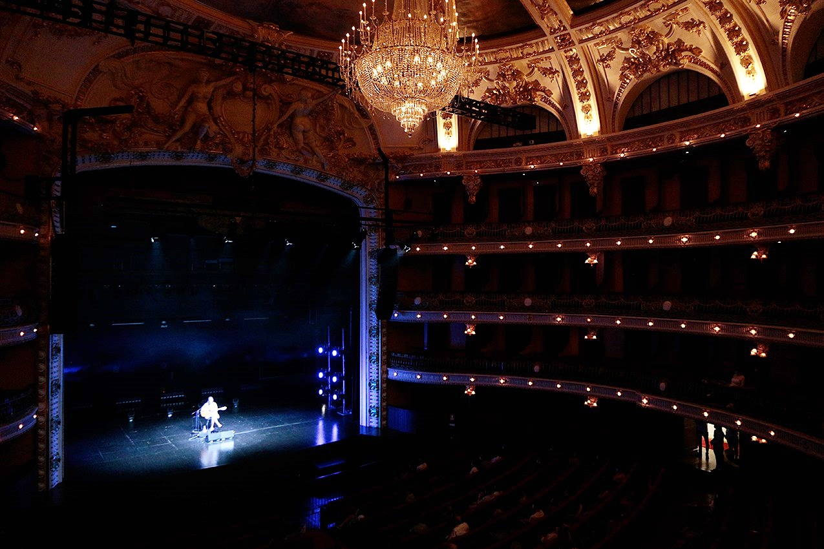

Slide 32
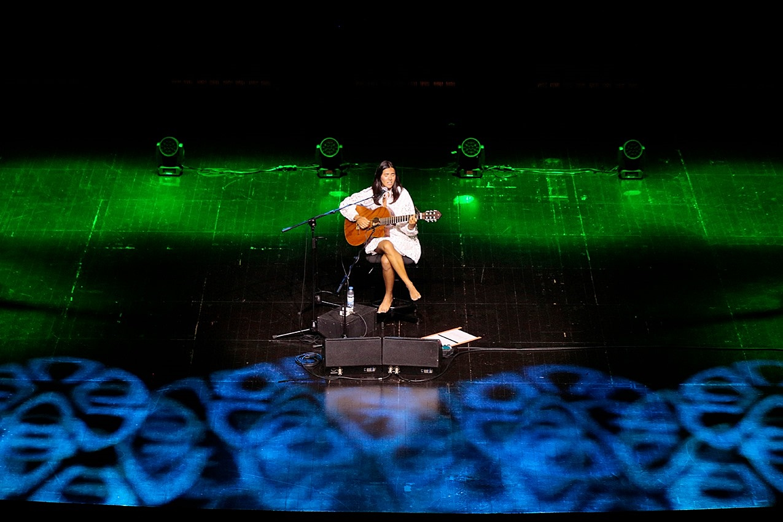

Slide 33
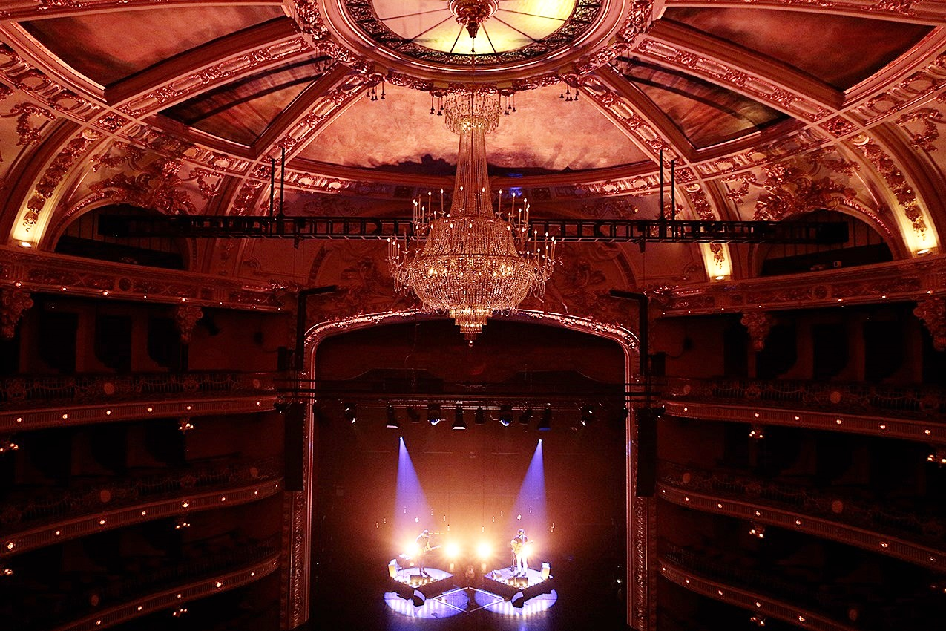

Slide 34
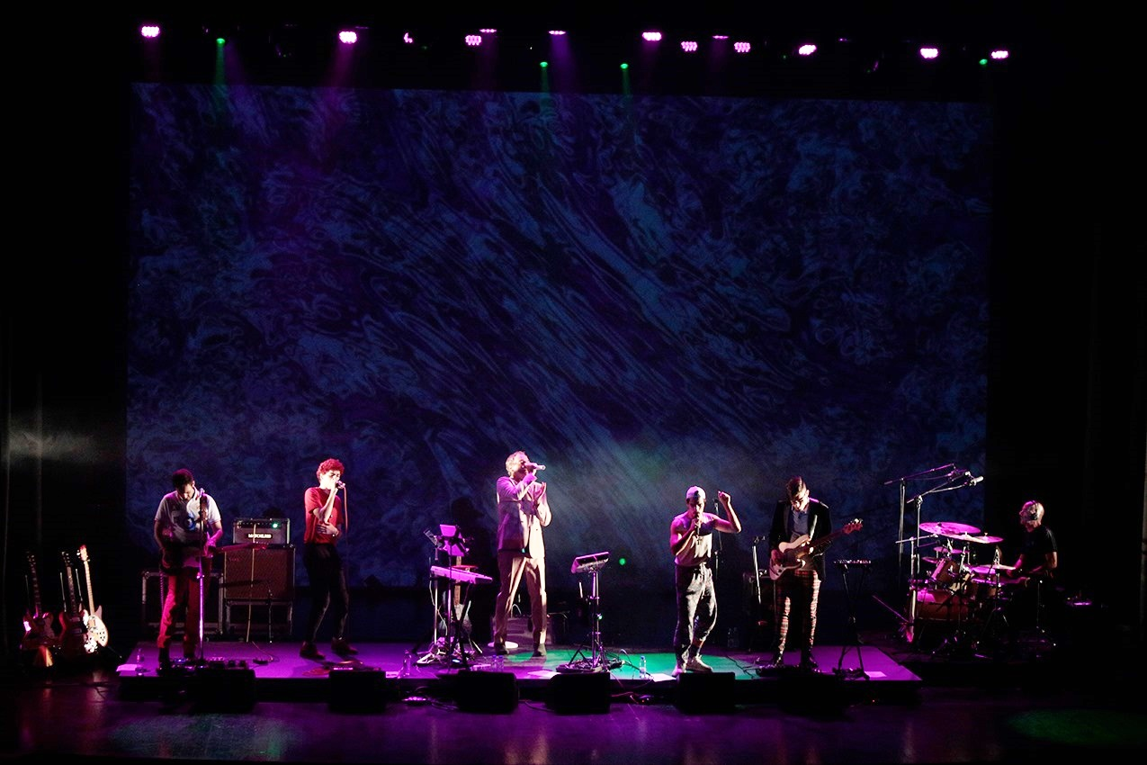

Slide 35
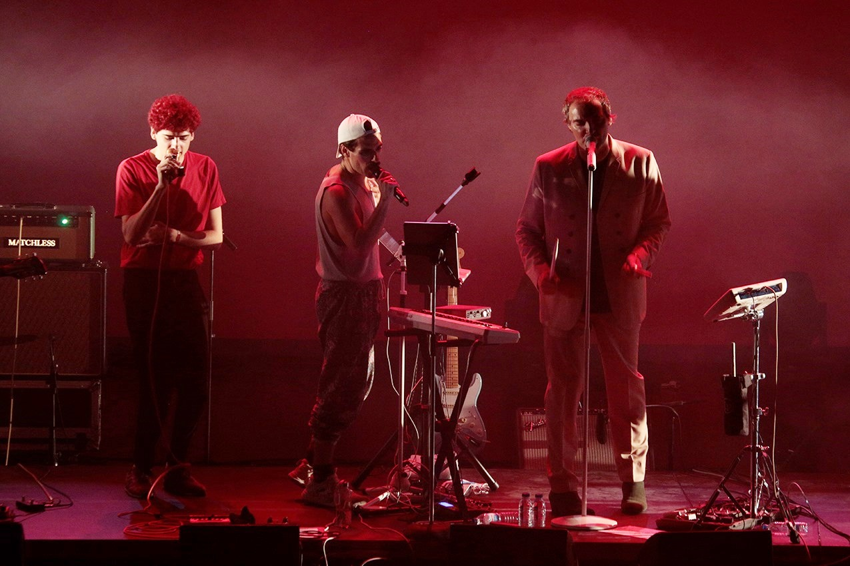

Slide 36
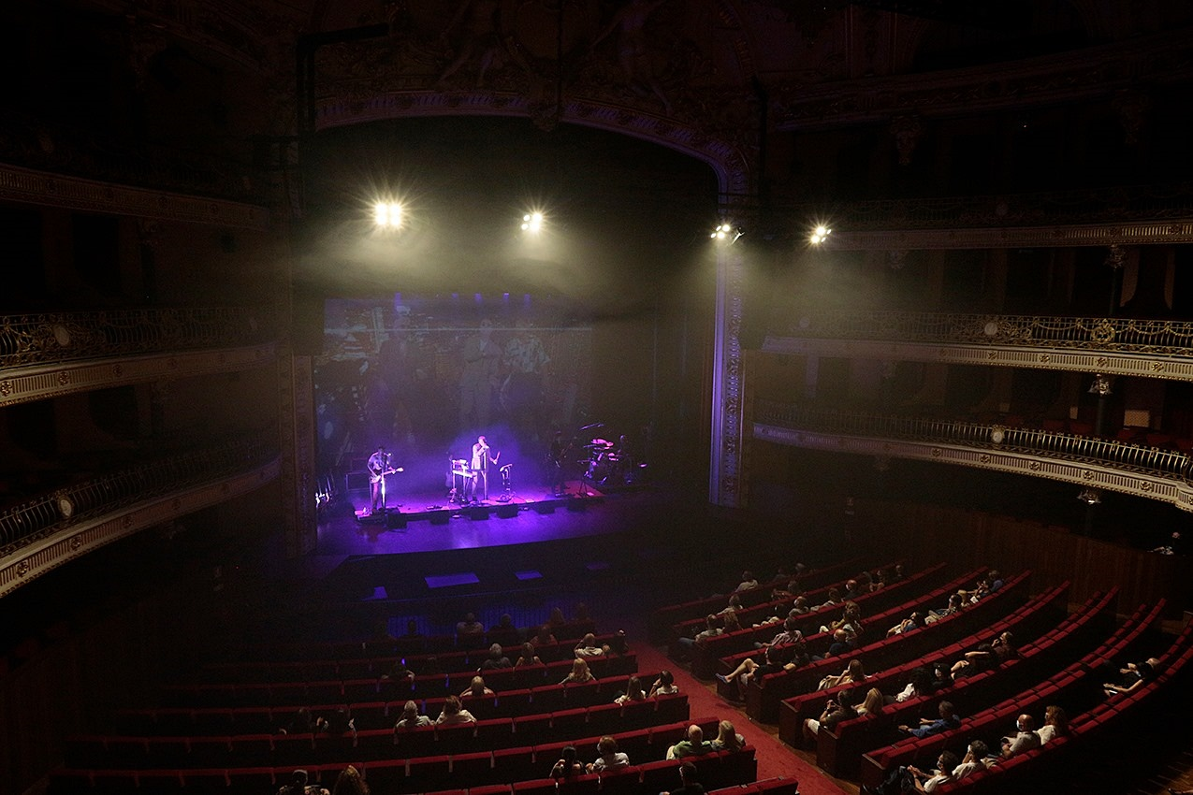

Slide 37
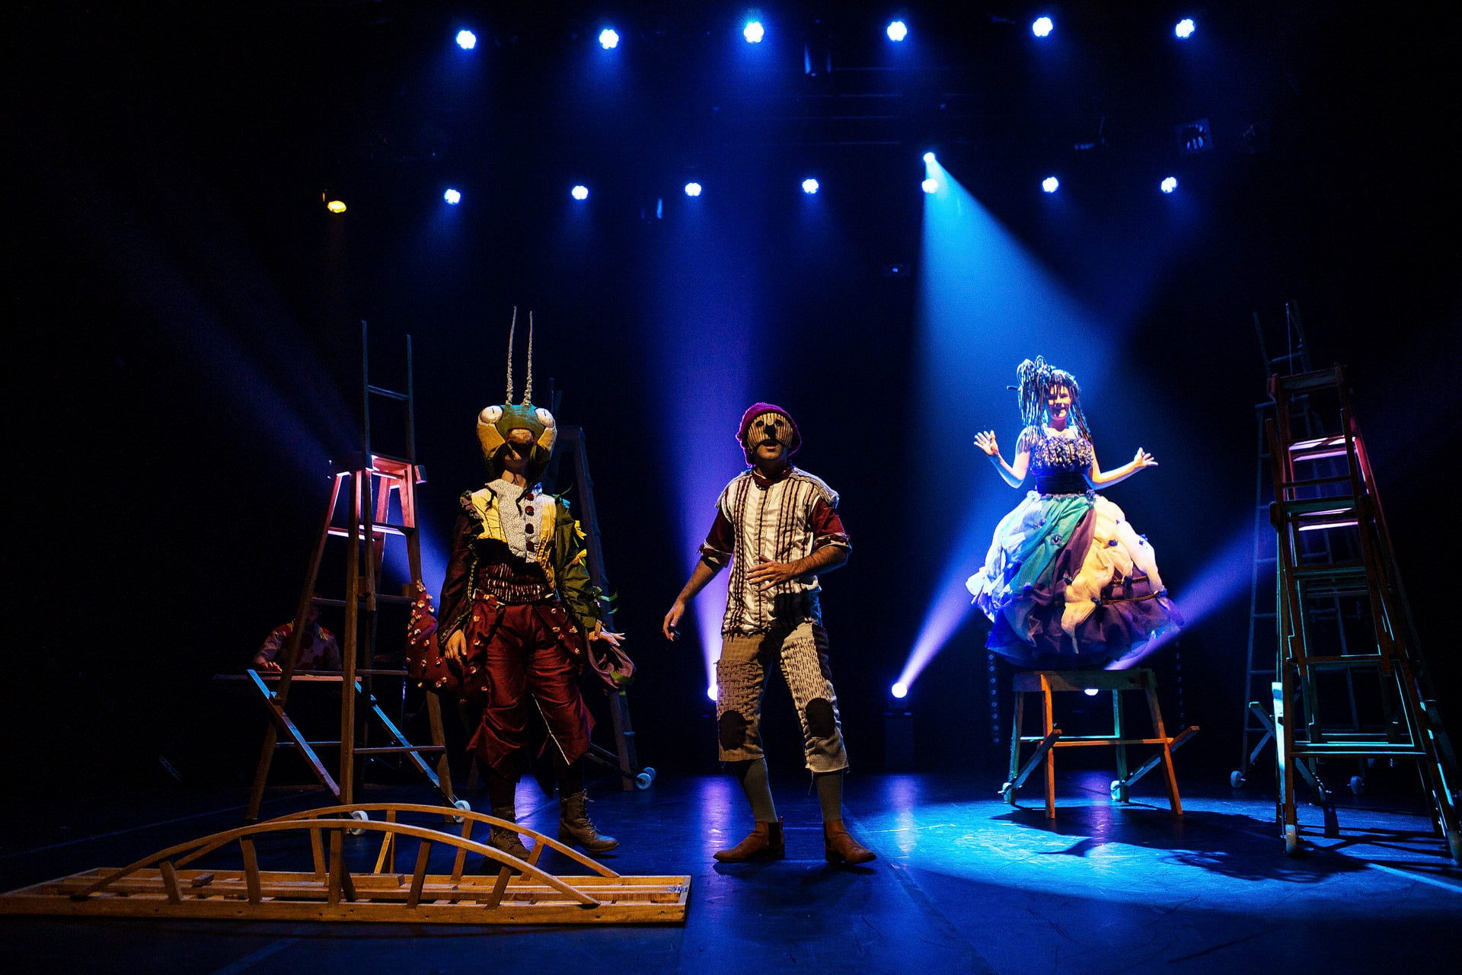

Slide 38
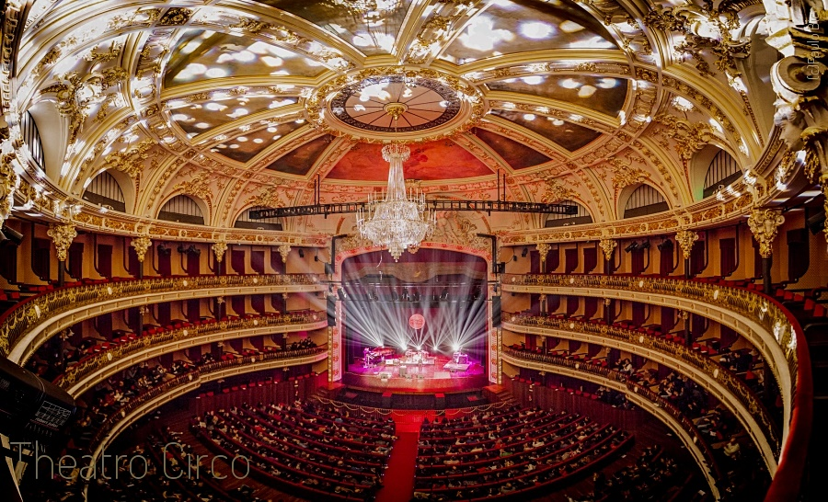

Slide 39

GRACIAS POR TU VISITA
Y QUE TENGAS UN BUEN DÍA
VICTOR NOVELLÓN

Slide 40







¿Te ha gustado?
Puedes ver más entrando
Aquí
Además puedes recibir powerpoints en tu correo electrónico suscribiéndote aquí:

